Slide 1


Segmentación de Clientes
Aprendizaje No Supervisado
Estrategias basadas en datos para plataformas digitales
LABORATORIO 2
APRENDIZAJE AUTOMÁTICO
GRUPO 2

Slide 2
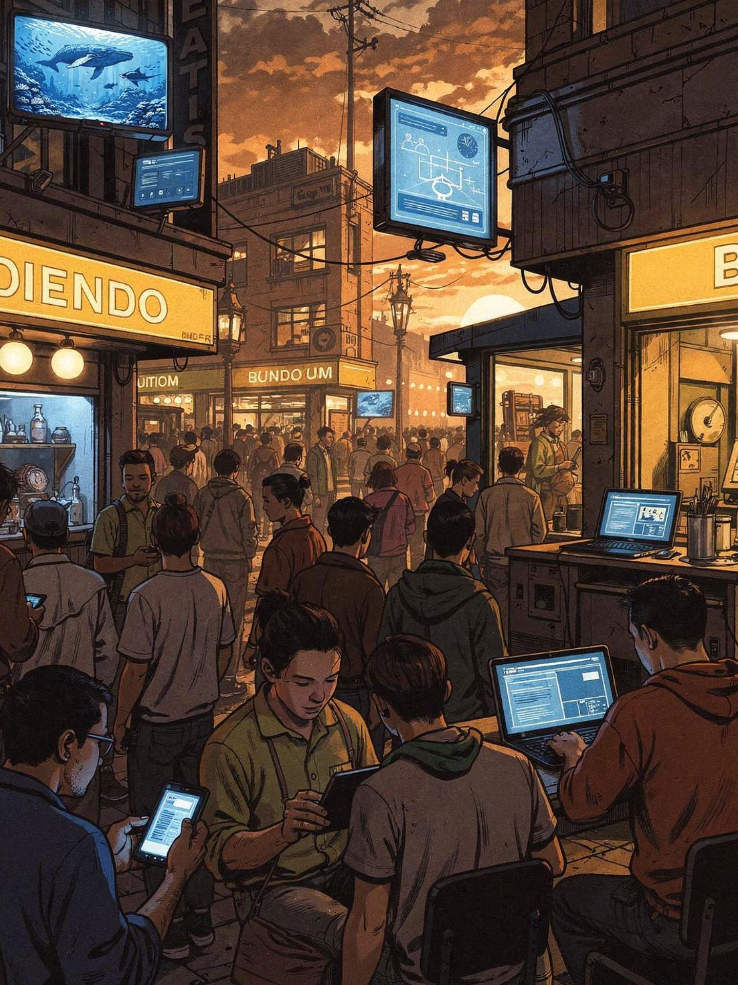
¿Por qué necesitamos segmentar?
Una plataforma de servicios digitales enfrenta un desafío fundamental: sus usuarios presentan comportamientos radicalmente distintos en términos de edad, capacidad de gasto e ingreso.
Aplicar la misma estrategia de marketing a todos genera baja conversión, desperdicio de recursos y experiencias irrelevantes.
La solución: Dejar que los datos hablen mediante Aprendizaje No Supervisado para descubrir patrones naturales de consumo.
Variables Clave del Análisis
🎂
Edad
del cliente
💰
Ingresos Anuales
Capacidad de gasto
🛒
Puntuación de Gasto
Escala 1–100

Slide 3
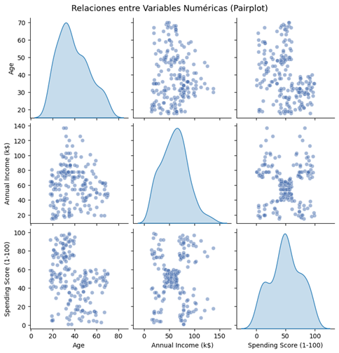
Metodología: Del Dato Crudo a la Inteligencia de Negocio
database
Datos
200 clientes; Edad, Ingreso, Gasto
filter_alt
Preprocesamiento
Excluir IDs y aplicar escalado
settings_suggest
Modelado
Clustering y reducción dimensional
fact_check
Validación
Silueta y gráficos de distancia
El proceso parte de un dataset de 200 clientes con tres variables cuantitativas. El preprocesamiento garantiza que ninguna variable domine por escala. El modelado aplica múltiples algoritmos en paralelo y la validación confirma la calidad estadística de los grupos encontrados.

Slide 4

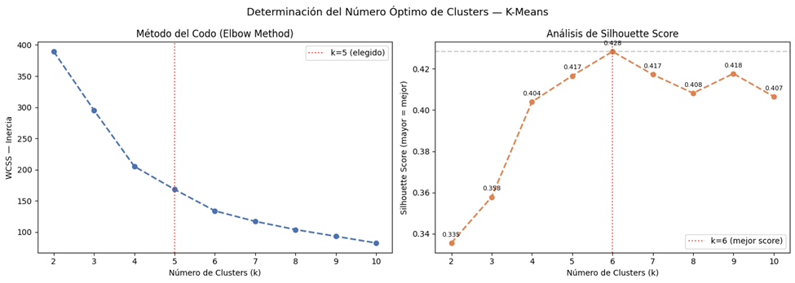
Nuestro Arsenal Analítico
Cuatro familias de técnicas complementarias para una visión integral del comportamiento del cliente.
groups
K-Means
Partición en grupos definidos. Usa el Método del Codo para determinar el número óptimo de clusters K.
grain
DBSCAN
Algoritmo por densidad que identifica clientes atípicos como "ruido", sin forzar pertenencia a grupos.
insights
PCA & t-SNE
Reducción dimensional para visualización 2D de la separación entre grupos en espacio de alta dimensión.
error_outline
Isolation Forest & LOF
Detección de anomalías para identificar comportamientos extremos fuera de los patrones normales.

Slide 5
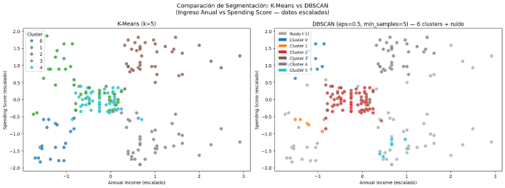
Análisis Comparativo: K-Means vs. DBSCAN
K-MEANS — EL ESTRUCTURADO
DBSCAN — EL REALISTA
✅ Fortaleza: Encontró 5 grupos óptimos de clientes con estructura clara y asignación determinista.
⚠️ Punto Débil: Obliga a los 200 clientes a pertenecer a un grupo, asumiendo clusters esféricos.
📊 Silueta: 0.41
✅ Fortaleza: Encontró 6 grupos densos con formas arbitrarias y silueta superior.
🔍 Hallazgo Crítico: Identificó que un ~30% (~60 personas) son "ruido" con comportamientos atípicos.
📊 Silueta: 0.48

Slide 6
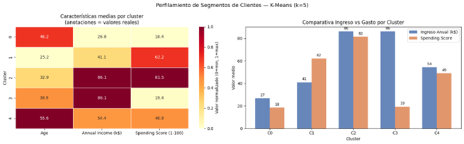
Los 5 Perfiles de Cliente Descubiertos
📈 Ahorradores Edad ~46
Bajo ingreso, mínimo gasto. Clientes cautelosos. Campañas de valor y descuento clave.
🛍️ Jóvenes Edad ~25
Bajo ingreso, altísimo gasto. Candidatos ideales para planes de crédito.
⚖️ El Promedio Edad ~56
Ingreso medio, gasto medio. Base estable. Retención por fidelidad.
💼 Conservadores Edad ~40
Alto ingreso, bajo gasto. Gran oportunidad de activación inmediata.
💎 Premium Edad ~33
Altísimo ingreso y gasto. Nuestros VIPs. Prioridad máxima en retención.

Slide 7

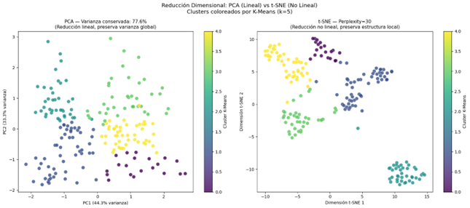

Conclusiones y Próximos Pasos
Impacto en el Negocio
Hoja de Ruta Técnica
El Aprendizaje No Supervisado es altamente efectivo para perfilar clientes sin etiquetas previas.
01
Acciones Inmediatas
Descubrimiento clave: Los Conservadores de Alto Ingreso ganan igual que los VIPs, pero no gastan — una oportunidad de negocio inmediata.
Planes de crédito para Jóvenes Impulsivos e incentivos VIP para Conservadores de Alto Ingreso.
El 30% de clientes atípicos detectados por DBSCAN requieren análisis individual fuera de campañas masivas.
02
Mejoras de Modelo
Migrar a GMM para clusters de forma flexible. Incorporar métricas RFM y datos de navegación.
03
Escalabilidad
Implementar HDBSCAN y UMAP para mayor precisión y adaptación a datasets de mayor escala.
💡 Conclusión Final: Los datos revelan que no existe "el cliente promedio". Personalizar la estrategia por segmento puede transformar significativamente la eficiencia del marketing y los ingresos de la plataforma.

